Slide 1
Lógica Matemática
Inst. Mónica Bibiana Mendoza
Aprendiz:

Slide 2
Estadística
Ciencia que se encarga de la recolección, ordenamiento, representación, análisis e interpretación de datos generados en una investigación sobre hechos, individuos o grupos de los mismos, para deducir de ello conclusiones precisas o estimaciones futuras.

Slide 3



Conceptos
Población: Conjunto de total de individuos, objetos o elementos que poseen algunas características comunes.
Muestra: Subconjunto de la población. Todo individuo o elemento que pertenezca a la muestra debe pertenecer también a la población
Variable: características o cualidades que poseen los individuos de una población y que se desean estudiar
Cualitativa: Representan las características no medibles. Gustos, preferencias o cualidades de un grupo.
Cuantitativa: Representan las características medibles en una escala numérica.

Slide 4

Ejercicio 1
Una universidad busca saber las actividades que realizan sus estudiantes en su tiempo libre, para esto se seleccionaron algunos y se les hizo una encuesta. Los resultados fueron los siguientes:
1700 estudiantes usan su tiempo libre para mirar el celular
2800 usan su tiempo para hacer otras actividades
Para este caso, contesta:
¿Cuántos estudiantes fueron encuestados?
¿Cuál es la población de estudio?
¿Cuál es la muestra de estudio?
¿Qué tipo de variable esta relacionada con la pregunta?

Slide 5
Ejercicio 2
Una institución quiere realizar un estudio sobre la forma en que los estudiantes menores de 14 años utilizan las redes sociales. En la encuesta se identifico primero que hay 385 estudiantes menores de 14 años que usan redes sociales. Luego se seleccionaron 50 de estos estudiantes para tomar mas datos.
¿Cuál es la población?
¿Cuál es la muestra?

Slide 6
Ejercicio 3
Clasificar cada variable:
Dispositivo celular favorito
Tiempo que emplea un joven en ver redes sociales diariamente
Cantidad de visitantes que tiene un museo
Red social que maneja una persona

Slide 7
Ejercicio 4
El Instructor del Técnico el Programación de Software realizo las siguientes preguntas a sus aprendices:
Clasifique las preguntas por su variable:
¿Cuál es el dispositivo electrónico que usa frecuentemente?
¿Cuánto tiempo emplea diariamente en el uso de estos dispositivos?
Dispositivo | Aprendices
Televisor | 8
Celular | 12
Computador | 6
Tableta | 4
Xbox | 7
Tiempo(horas) | Aprendices
1 | 17
2 | 14
3 | 2
4 | 3
5 | 1

Slide 8
Ejercicio 5
Un estudiante de la facultad de Ingeniería de Sistemas desea tener una idea aproximada acerca del valor (en pesos) de los autos típicos que poseen los profesores de su facultad en la Universidad Nacional
Para este caso, contesta:
¿Cuál es la población?
¿Cuál es la muestra?

Slide 9
Ejercicio 6
El Ministerio de Telecomunicaciones de Colombia en el programa MisiónTic, realizo el proceso de inscripción de jóvenes en todo el país. Se tiene preparada una lista con 54250 jóvenes elegidos para conformar el programa.
Para este caso, contesta:
¿Cuál es la población?
¿Cuál es la muestra?

Slide 10
Ejercicio 7
Según el proyecto formativo que propone, plantee una situación por medio de la encuesta o entrevistas que realizo para la elicitación de requerimientos la población, muestra y variables cualitativas y cuantitativas

Slide 11
Gráficos
Los datos se puede comunicar más efectivamente por medio de gráficas para tomar decisiones asertivas y eficaces

Slide 12
EJERCICIOS
Según los datos propuestos en las tablas realice los gráficos estadísticos correspondientes y el análisis de datos

Slide 13
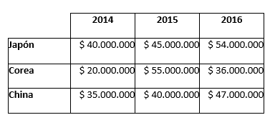
GRAFICOS 1
TOTAL DE VENTAS EN EL SECTOR: LEJANO ORIENTE
Análisis de Datos:

Slide 14
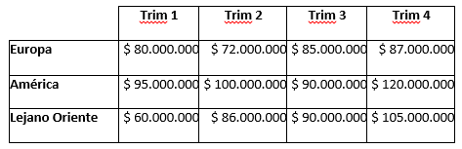
GRAFICOS 2
VENTAS EN 2017
Análisis de Datos:

Slide 15
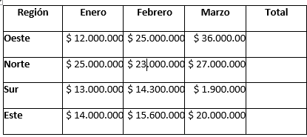
GRAFICOS 3
Graficar el total de los tres meses por región.
Análisis de Datos:

Slide 16
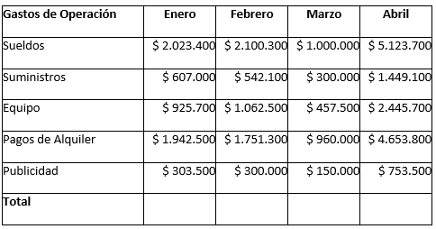
GRAFICOS 4
TOTAL GASTOS DE OPERACION
Análisis de Datos:

Slide 17
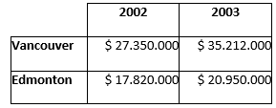
GRAFICOS 5
INGRESOS EN CANADA OCCIDENTAL
Análisis de Datos:

Slide 18
GRAFICOS 6
DISPOSITOS MAS USADOS POR LOS ESTUDIANTES
TIEMPO EMPLEADO EN EL USO DE DISPOSITIVOS
Dispositivo | Aprendices
Televisor | 8
Celular | 12
Computador | 6
Tableta | 4
Xbox | 7
Tiempo(horas) | Aprendices
1 | 17
2 | 14
3 | 2
4 | 3
5 | 1
Análisis de Datos:
Análisis de Datos:

Slide 19

GRACIAS

